Slide 1
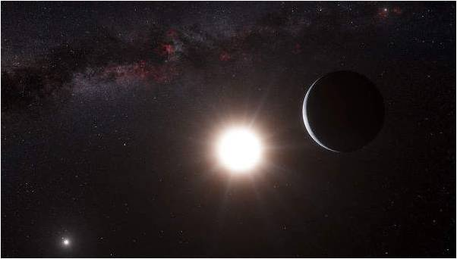
Додавання та віднімання
десяткових дробів
Урок-гра
«Хрестики-нулики»

Slide 2
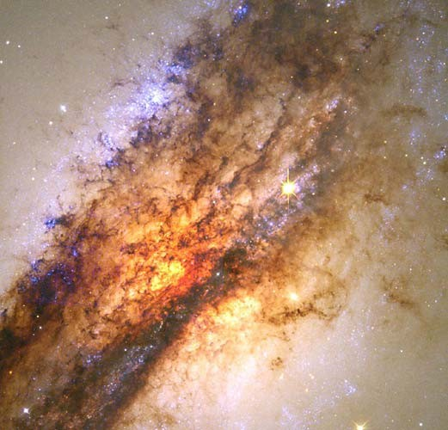
Девіз гри:
Думати - колективно,
Діяти - оперативно,
Сперечатись – доказово.
Це для всіх обов’язково!
Якщо отримаєте поразку
Не лийте гірких сліз
А якщо переможете –
Не задирайте ніс!

Slide 3
Політ до сузір’я
“Альфа Центавра”

Slide 4
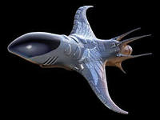
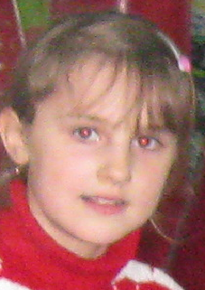
Екіпаж
космічного корабля
Хрестики

Slide 5
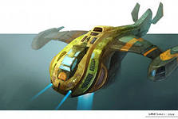
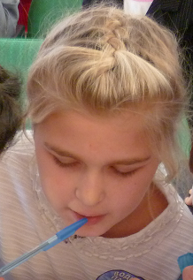
Екіпаж
космічного корабля
Нулики

Slide 6
Поле гри
«Космічна карта»
Задачі- жарти | Магічний квадрат | Математичний ланцюжок
Естафета | Етап “Альфа Центавра” | Етап “Старт"
Карта огляду Галактики | Число-код | Бортовий журнал

Slide 7
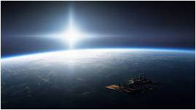
Бортовий журнал
5,09 В
4,6 > 4,073 Б
19,3 В
0,04 + 0,007 = 0,047 А
2,99 Б
12,8 – (Х + 4,723) = 1,05;
Х + 4,723 = 12,8 – 1,05;
Х + 4,723 = 11,75;
Х = 11,75 – 4,723;
Х = 7,027. Г

Slide 8
Задачі-жарти
1. У сім’ї 5 синів. Кожен має одну сестру. Скільки всього дітей у сім’ї?
2. Скільки буде десятків, якщо 2 десятки помножити на 3 десятки?
3. Скільки тупих кутів у квадраті?
4. Якщо один півень закукарікає вранці, одна людина прокинеться. Скільки повинно закукарікати півнів, щоб прокинулось 4 людей?
5. Який знак слід поставити між числами 4 і 5, щоб дістати число, більше за 4 і менше від 5?
6. Вітрина, актриса, тритон. Яке число об’єднує ці слова?

Slide 9
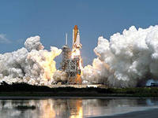
Етап «Старт»
Фініш
3
3
X=3
X=3
2
2
Старт
3x+43,7=52,7
3x=9
3x=9
1
1
3x=52,7-43,7
3x=52,7-43,7

Slide 10
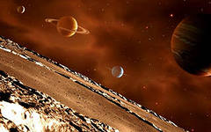
Етап «Естафета»
Обчислити:
(45,123 + 85,65) – (63,54 – 37,14)
130,773 – 26,40 =
104.373

Slide 11
Карта огляду Галактики
3,7+4,5–1,325
0,28–0,13+4,75
67,3-2,387-1,56
4,309+12-3,65

Slide 12
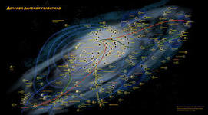
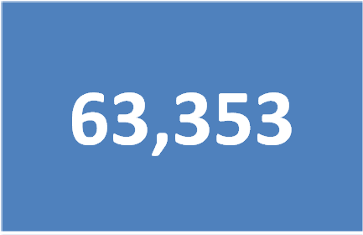
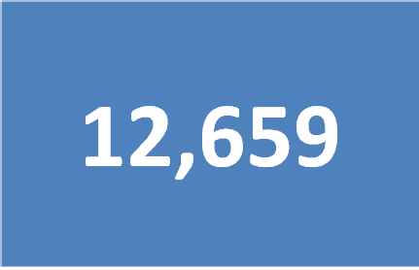
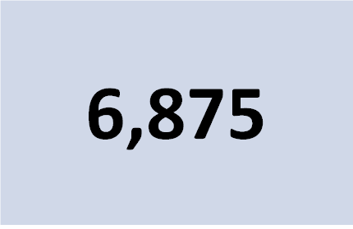
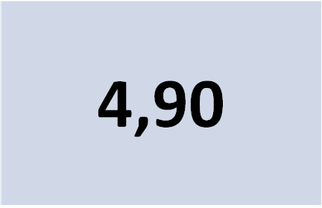
Карта огляду Галактики

Slide 13
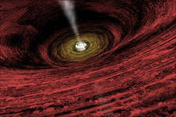
Етап «Магічний квадрат»
1,6 |  | 3,2
4,4
2,4

Slide 14
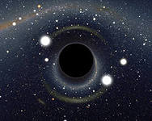
1,6 | 3,6 | 3,2
4,4 | 2,8 | 1,2
2,4 | 2 | 4

Slide 15
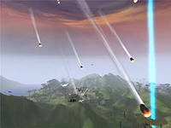
Число-код
5
7
у якого
з однаковими
6
з двох дробів
4
3
більше той
чисельник
2
знаменниками
1
більший
6724531

Slide 16
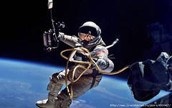
Математичний ланцюжок
16,81
?
-4,36
?
8,95
3,4
+14,83
-5,78

Slide 17
Математичний ланцюжок
16,81
+13,41
-4,36
-3,40
8,95
3,4
12,45
18,23
+14,83
-5,78

Slide 18
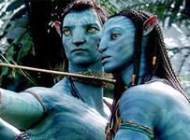
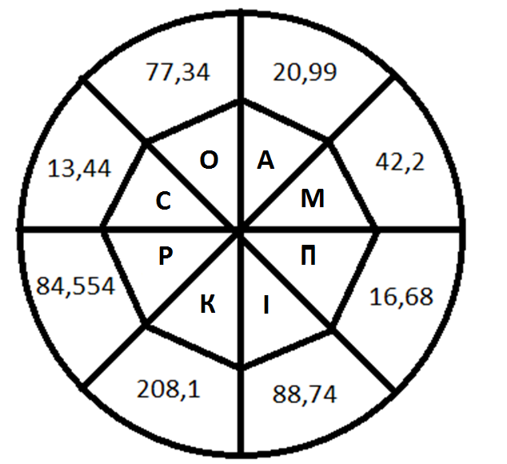
Етап «Альфа Центавра»

Slide 19
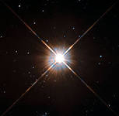
ПРОКСИМА
ЦЕНТАВРА

Slide 20
Домашнє завдання. Повторити п. 30-33. Виконати завдання №5 в тестовій формі (парні) стор. 267. Підготуватися до контрольної роботи

Slide 21
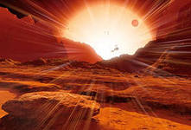
До нових зорельотів

